Slide 1
技成西门子系列课程学习规划
——技成教学部

Slide 2
学习规划说明
本学习规划以技成现有的西门子课程为前提，以课程的知识点内容学习顺序为规划的前提，而并不是以职业规划为前提进行编写，其目的意在指导如何选择技成网站上的课程学习，如何高效快速的掌握PLC的应用。
PLC应用技术是一项技能，需要进行不断的练习和实践，这里建议大家以丁老师提倡的“三边”学习法进行学习，即“一边看视频，一边看书本，一边练习”。
本学习规划意在指导PLC初学者不知道如何选择课程及如何学习，并非针对所有人群，仅供参考。
上页
下页
返回
主页

Slide 3
主界面
课程学习步骤推荐
技成西门子课程概括
PLC相关扩展知识学习
课程学习准备备资料
练习与测试
软件安装与常见问题
上页
下页
返回
主页

Slide 4
技成西门子课程概括
低端
高端
变频器驱动课程
V20变频器
V90伺服
G120变频器
S120伺服
简单
复杂
技成西门子系列课程
组态触摸屏课程
Flexible触摸屏
博途触摸屏
Wincc组态软件
博途的wincc
小型
中大型
PLC应用课程
LOGO!
S7-200
S7-200SMART
S7-1200
S7-300
S7-1500
注：① 点击对应品牌查看对应课程的学习规划
② 虚框内容表示技成网站上暂时还没有对应的课程。
上页
下页
返回
主页

Slide 5
课程学习资料准备
“师傅领进门修行在个人”，这句话对于我们学习PLC也是一样的，师傅只能带你入门，若需要真正的掌握并能够熟练的使用，这需要大家的不断实操训练和实践，在实操和实践过程中碰到问题需要能够自行相办法找资料解决，所有在学习PLC的过程中比必须要收集些常用的资料。
序号 | 产品类型 | 资料说明
1 | LOGO! 控制器 | ① 《LOGO！产品样本》、 ② 《LOGO！产品样本》
2 | S7-200PLC | ① 《S7-200 CN 产品目录》、 ② 《S7-200 可编程控制器系统手册》 ③ 《s7-200新(选型)》、 ④ 《s7200示例》
3 | S7-200SMART PLC | ① 《S7-200 SMART 样本手册》、 ② 《S7-200SMART 系统手册》 ③ 《S7-200项目移植到S7-200SMART》、 ④ 《S7-200 SMART PLUS 2.2》
4 | S7-1200 PLC | ① 《S7-1200入门指南》 、 ② 《S7-1200入门手册》 ③ 《S7-1200样本手册》、 ④ 《S7-1200系统手册》 ⑤ 《S7-1200 Easy Plus》、 ⑥ 《S7-1200程序例集》
5 | S7-300 PLC | ① 《S7-300PLC硬件安装手册》、 ② 《S7-300PLC的选型手册》 ③ 《S7-300模块手册》、 ④ 《S7-300模块接线图》 ⑤《S7-300梯形图编程实列》、 ⑥ 《CPU 31xC 技术功能 操作指导》 ⑦ 《s7graph编程应用》、 ⑧ 《S7-300指针寻址的说明与例程》
下一页
上页
下页
返回
主页

Slide 6
课程学习资料准备
“师傅领进门修行在个人”，这句话对于我们学习PLC也是一样的，师傅只能带你入门，若需要真正的掌握并能够熟练的使用，这需要大家的不断实操训练和实践，在实操和实践过程中碰到问题需要能够自行相办法找资料解决，所有在学习PLC的过程中比必须要收集些常用的资料。
序号 | 产品类型 | 资料说明
6 | S7-1500PLC | ① 《S7-1500系统手册》、 ② 《S7-1500样本手册》 ③ 《s71500_cpu1511c_pn_manual》 、④ 《STEP_7_Professional_V14》 ⑤ 《SIMATIC S7-1500, ET 200MP 自动化系统系统手册》
7 | 西门子驱动器资料 | ① 《V90系列伺服样本手册》、 ② 《V90pn操作手册》 ③ 《SINAMICS V90 操作手册》、 ④ 《SINAMICS V-ASSISTANT 在线帮助》 ⑤ 《SINAMICS V20操作手册》、 ⑥ 《G120C入门指南》 ⑦ 《G120C精简版操作说明》
3 | 触摸屏及组态软件 | ① 《SMART line触摸屏样本手册》、 ② 《SMART line触摸屏操作手册》 ③ 《精智面板操作手册》、 ④ 《Wincc 组态手册1》 ⑤ 《Wincc 组态手册2》、 ⑤ 《Wincc 组态手册3》
下一页
下一页
上页
下页
返回
主页

Slide 7
PLC编程软件下载、安装及常见问题
编程软件顾名思义就是用于对PLC进行程序编写的软件，西门子PLC根据说使用的系列不一样软件也不相同，如S7-200的编程软件：Step7 Micro/win ,S7-300的编程软件:Step7 Manage。在这里主要为大家提供PLC和触摸屏相关软件方面的资料：① 软件的下载、② 软件的安装方法及常见问题，③ 软件的基本操作等。
❶
❷
❸
❹
❺
❻
软件下载、安装及使用
LOGO!
S7-200
S7-200SMART
S7-1200/1500
S7-300/400
触摸屏于组态软件
注：① 点击对应品牌查看对应软件说明
② 所有软件之提供学习版本，不提供授权后破解.
下一页
上页
下页
返回
主页

Slide 8
技成培训网西门子PLC课程学习规划
技成培训网上现有19门西门子PLC相关课程以及1门西门子变频器和2门西门子组态软件及触摸屏应用课程，这19门PLC课程中包含了西门子LOGO！、S7-200、S7-200SMART、S7-1200、S7-300、S7-1500等PLC的应用课程。对于初学者往往出现不知道选择哪个课程学习？该如何学习的情况？在这里根据自身的经历及与广大学员的交流做以下的总结，希望对广大初学者有所帮助。
⑴ 课程选择学习误区：
很多初学者认为，必须先要一个系列一个系列的往上学习，如先学S7-200后才可学S7-1200等 。其实不然，一个系列一个序列学习必然好，可以打下扎实的基础知识为后续学习带来方便，但需要花费的时间比较长，而且你在实际应用中可能并不会用上所有序列的PLC，就算用上有基础了上手也很快。
⑵ 学习课程选择：
从两个维度考虑，① 工作中会接触到的，如接触大部分是300PLC，可首先考虑学习S7-300，这样的好处是可更大程度的结合实践，缺点就是对于基础知识不扎实的，需要时不时的去补充一些基础知识。
② 工作中还未接触，这种情况可考虑先从小型的S7-200或是200SMART开始先学，先从容易的小型PLC学起，后学习中更复杂的中大型PLC。
⑶ 如何学习：
学习时建议以知识点或功能应用为单位进行划分学习，从外到内容，从基本到应用，一个功能一个功能去掌握，如硬件结构、参数、接线、指令应用、过程控制、定位控制等。
下一页
上页
下页
返回
主页

Slide 9
技成培训网西门子PLC课程学习规划
下面根据技成培训网上的每一个西门子PLC的课程，按照知识点和功能应用做一个详细的划分，供大家参考学习参考，大家在学习是可按照以下的原则进行学习：
①资料及软件的准备：工欲善其事必先利其器，所以首先大家需要把学习用的资料及软件准备好
② 若没基础的学员，学习时建议，按照PLC的硬件结构、参数、接线、编程基础与软件、指令学习、到后续各应用功能的顺序即从基本到功能应用进行学习。
③ 已经有一定基础的学员，学习时可根据自己想要补充学习的内容进行学习，而不一定需要按照入门式的顺序学习。
❶
❷
❸
❹
❺
❻
❼
课程学习步骤建议
LOGO!
S7-200
S7-200SMART
S7-1200
S7-300/400
S7-1500
触摸屏于组态软件
注：① 点击对应品牌查看对于课程内容的知识点分类及学习规划
下一页
上页
下页
返回
主页

Slide 10
PLC相关扩展知识学习
作为一个PLC的应用工程师，PLC是必须要能够熟练使用的，但除了PLC外，也还需要学习相应的与PLC应用相关的知识，下面为大家列出了一些技成与之配套的其他类课程。
电气绘图软件（EPLAN)的使用
上位机软件及触摸屏的应用
变频器的基本调试应用
伺服/步进的调试及应用.
上页
下页
返回
主页

Slide 11
LOGO!控制器软件
LOGO!控制器最新编程软件为LOGO! Soft Comfort V8.2，该软件为免安装版，使用时直接打开即可使用，但需要根据电脑操作系统是32位还是64位进行选择对应的运行文件。LOGO!控制器除了编程软件外，还提供了网页画面组态软件LOGO! Web Editor和LOGO! Access Tool工具插件。
LOGO! Access Tool工具如何加载到excel和使用方法见视频： http://course.jcpeixun.com/6177/459061.html
LOGO! Web Editor软件的安装及使用方法见视频： http://course.jcpeixun.com/6177/459062.html
软件名称 | 软件说明 | 下载连接 | 软件安装、使用及常见问题
LOGO! Soft Comfort V8.2 | Logo！控制编程软件 | https://bbs.jcpeixun.com/thread-164137-1-1.html | ① 《软件操作手册》 ② 《程序上载于下载》 ③ 《程序上载下载常见问题》
LOGO! Access Tool | Excel采集数据时的工具插件 | https://bbs.jcpeixun.com/thread-164134-1-1.html
LOGO! Web Editor | 网页组态编辑软件 | https://bbs.jcpeixun.com/thread-164136-1-1.html
下一页
上页
下页
返回
主页

Slide 12
S7-200PLC软件
S7-200编程软件为Step7 Micro/win V4.0，该软件官方提供的说明可支持win7以下的操作系统安装，安装时不建议使用家庭版操作系统。下面为大家提供S7-200编程软件、常用的库指令以、OPC软件PC access以及帮助补丁。
（1）软件安装视频连接：http://course.jcpeixun.com/4447/311523.html。
（2）软件安装出错常见处理视频：http://course.jcpeixun.com/4447/311525.html
软件名称 | 软件说明 | 下载连接 | 软件安装、使用及常见问题
Step7 Micro/win V4.0 | PLC编程软件 | https://pan.baidu.com/s/1K8dYyAfOvdxSb-oIWz_8mQ 提取码：ly2a
常用库指令 | 库指令，如通信库指令，模拟量换算等 | https://bbs.jcpeixun.com/forum.php?mod=viewthread&tid=1391
PC access | S7-200专用OPC软件 | https://bbs.jcpeixun.com/forum.php?mod=viewthread&tid=59971&extra=page=1&page=1
帮助补丁 | Win7系统安装软件后无法打开帮助功能时需要另外安装帮助补丁 | https://bbs.jcpeixun.com/thread-160756-1-1.html
① 《S7-200编程软件安装说明》
② 《软件安装常见故障》
③《S7-200与编程软件连接设置说明》
④《S7-200库指令添加方法》
⑤ 《帮助补丁安装方法说明》
⑥ 《PC access概述及使用》
下一页
上页
下页
返回
主页

Slide 13
S7-200SMART软件
S7-200SMART编程软件为Step7 Micro/win SMART，该软件与S7-200编程软件相似，但在使用时，S7-200SMARTPLC的编程软件可打开原来S7-200PLC的软件所编写的程序，而S7-200PLC 的编程软件无法打开S7-200SMART编程软件所编写的程序。S7-200SMART的编程软件软件最新版本为V2.4版本，基本使用操作见视频链接：http://course.jcpeixun.com/2147/的第2课时。
软件名称 | 软件说明 | 下载连接 | 软件安装、使用及常见问题
Step7 Micro/win SMART | PLC编程软件 | https://bbs.jcpeixun.com/thread-161911-1-1.html
PC Access SMART | 200SMART专用OPC软件 | https://bbs.jcpeixun.com/thread-160106-1-1.html
常用库指令 | 库指令，如通信库指令，模拟量换算等 | https://bbs.jcpeixun.com/thread-65275-1-1.html
① 《S7-200Smart编程软件安装说明》
② 《S7-200Smart软件常见故障》
③ 《S7-200Smart与软件连接描述》
④ 《S7-200Smart指令库添加说明》
下一页
上页
下页
返回
主页

Slide 14
S7-300编程软件
Step7 和TIA 博途软件都可用于对S7-300CPU进行程序的编写，但对于老版本的CPU只能使用STep7软件进行程序的编写，在这主要介绍下STEP7软件以及仿真软件的安装说明。Step7软件现在使用的版本有Step7 V5.5 SP4和Step7 V5.6版本，V5.6版本为最新的Step7软件。下面S7-300软件安装说明中包含了编程软件/仿真软件及授权文件授权的步骤
Step7软件使用学习视频：http://course.jcpeixun.com/1510/3046.html
仿真软件PLCSIM使用学习视频：http://course.jcpeixun.com/1510/3048.html
软件名称 | 软件说明 | 下载连接 | 软件安装、使用及常见问题
Step7 V5.5或Step7 V5.6 | S7-300/400编程 | V5.5版本：https://bbs.jcpeixun.com/thread-1566-1-1.html V5.6版本：https://bbs.jcpeixun.com/thread-162680-1-1.html
PLC SIM | PLC仿真软件 | https://bbs.jcpeixun.com/thread-61105-1-1.html
① 《S7-300软件安装说明》
②《S7-300软件常见故障》
③ 《S7-300程序上载与下载方法》
下一页
上页
下页
返回
主页

Slide 15
S7-1200/1500编程软件
S7-1200/1500使用的编程软件为博途软件，当前最新版软件为V15.1版本，博途软件是一个平台，在该平台中集成了多种软件，如用于PLC编程的Step7 professional和用于触摸屏程序设计的wincc professionanl等。
软件安装与卸载视频：http://course.jcpeixun.com/6414/459239.html
软件名称 | 软件说明 | 下载连接 | 软件安装、使用及常见问题
博途V15 | S7-1200/1500编程软件 | 对于博途V15以上软件只需要下载Step7_ pro_wincc_ pro和PLSCIM两个软件即可，前者为编程软件后者为仿真软件。 下载连接： https://bbs.jcpeixun.com/thread-160882-1-1.html
PLC SIM V15 | S7-1200/1500PLC仿真软件
① 《博途软件安装说明及常见问题》
② 《S7-1200程序的上载下载说明》
下一页
上页
下页
返回
主页

Slide 16
西门子触摸屏与组态软件
西门子触摸屏与组态软件主要分为两个版本，一是基于博途软件中的触摸屏和wincc.这一版本只需要安装好博途软件即可使用，另外一个是基于针对于SMART line系列触摸使用的wincc flexible SMART V3和经典的wincc软件。
软件名称 | 软件说明 | 下载连接 | 软件安装、使用及常见问题
1、Wincc Flexible SMART V3 2、ProSave 软件 | SMART line 系列触摸组态软件和OS更新燃尽 | 点击“下载”进入下载页面 | 《WINCC V7.3安装说明》
经典wincc软件 | Wincc 7.3版本燃尽 | https://bbs.jcpeixun.com/thread-160283-1-1.html
下一页
上页
下页
返回
主页

Slide 17
LOGO!课程知识点分类及学习规划
❶
❷
❸
❹
资料与软件准备
硬件与软件学习
编程指令与函数
功能应用知识
学习参考资料
硬件系统学习
指令与函数
以太网通信
软件下载
软件基本应用
综合应用
新特性功能
注：点击各部分，查看详细内容
下一页
上页
下页
返回
主页

Slide 18
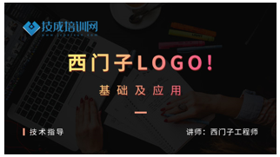
LOGO!控制器硬件知识点内容
LOGO!控制器属于智能继电器，也属于西门子的微型PLC，现市场上主要使用的LOGO！控制器为OBA8。对于LOGO！控制器的硬件部分的需要学习的内容有：① LOGO! 控制器的概述、② LOGO!控制器的安装与接线、③LOGO!控制器存储卡与电池的安装、④ LOGO！控制器的模块介绍
学习参考资料:《LOGO！产品样本》。
学习视频课程
视频课程学习详细内容
课程1：《西门子LOGO!基础及应用》
① 第1课时~第3课时
② 第5课时和第19课时
点击图片进入课程
学习目标
① 了解LOGO！控制及模块
② 掌握LOGO!控制器的安装与接线
③ 掌握存储卡与电池的安装
下一页
上页
下页
返回
主页

Slide 19
LOGO!控制器软件知识点内容
LOGO！控制器除了可通过控制器上的显示屏和按键直接编程外，还可通过软件编程，LOGO！控制器的软件为免安装版本，使用软件可实现更多的功能，对于软件的应用学习的内容有：① 软件的安装与升级、② 如何建立用户自定义函数、③如何实现数据归档等
参看资料：《LOGO!软件操作使用说明》。
学习视频课程
视频课程学习详细内容
课程1：《西门子LOGO!基础及应用》
① 第4课时
② 第20课时~第23课时
点击图片进入课程
学习目标
① 掌握软件的升级及新功能应用
② 能够自定义函数
③ 掌握数据归档操作
下一页
上页
下页
返回
主页

Slide 20
LOGO!控制器的函数指令知识点内容
LOGO！控制器的函数即为PLC的指令，掌握这些函数指令是编写逻辑控制程序的前提，在函数指令这部分内容中主要学习的内容有：① 模拟函数指令、② 信息文本函数、③基本函数、④定时器函数、⑤计数器函数等。
学习参资料：《LOGO!8_CN系统手册》。
学习视频课程
视频课程学习详细内容
课程1：《西门子LOGO!基础及应用》
①第6课时~第18课时
点击图片进入课程
学习目标
① 掌握各种函数指令的应用
② 能够根据要求使用函数指令完成控制程序的设计
下一页
上页
下页
返回
主页

Slide 21
LOGO!控制器的综合应用实列讲解
LOGO！控制器虽然作为一个微型控制器，但在很多行业中也有使用，特别时在智能楼宇方面，如应用与空气源热泵系统等，本部分内容主要学习LOGO！控制器的行业应用。
学习视频课程
视频课程学习详细内容
课程1：《西门子LOGO!基础及应用》
行业应用1： 空气热源泵系统
点击图片进入课程
行业应用2： 冷水机
学习目标
行业应用3： 压样机
① 了解LOGO！控制器的行业应用及是实现
下一页
上页
下页
返回
主页

Slide 22
LOGO!控制器的以太网通信应用知识点
LOGO！控制器从OBA7开始增加了以太网接口，使用该以太网接除了可实现程序的下载和上载外，还可以用于实现与西门子其他产品之间的通信，这部分的主要学习内容有：① 与S7-300PLC 的通通信、② 西门子触摸屏的通信、③ Wincc的通信等。
学习参资料：《LOGO!8_CN系统手册》。
学习视频课程
视频课程学习详细内容
课程1：《西门子LOGO!基础及应用》
①第24课时~第30课时
点击图片进入课程
学习目标
① 掌握LOGO！控制器与其他S7系列PLC的以太网通信
② 掌握LOGO！控制器与触摸屏及Wincc之间的通信连接
下一页
上页
下页
返回
主页

Slide 23
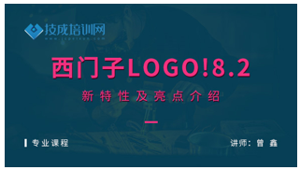
LOGO!控制器的新特性功能
LOGO！控制器从OBA8开始增加新的特性功能，LOGO！控制器的以太网端口除了可以与西门子本身产品通信外还增加了MODBUS TCP的功能可用于实现与第三方设备的通信,在LOGO 0BA8的控制器中还增加Access tool和web功能的应用，学习该部分内容时 ，建议视频与《LOGO!8_CN系统手册》一起学习。
学习视频课程
视频课程学习详细内容
课程1：《西门子LOGO8.2新特性及亮点介绍》
①第24课时~第30课时
点击图片进入课程
学习目标
① 掌握LOGO！控制器的MODBUS TCP应用
② 掌握LOGO！控制器的Access Tool的应用
③ 掌握LOGO！控制器的Web功能的应用
下一页
上页
下页
返回
主页

Slide 24
技成S7-200PLC课程知识点分类及学习规划
❶
❷
❸
❹
软件与资料准备
硬件与软件学习
编程指令学习
功能应用学习
学习参考资料
硬件系统与接线
S7-200指令学习
PID控制应用
软件下载
软件基本应用
间接寻址应用
脉冲功能应用
通信控制应用
常用库文件
点击相应部分进行详细内容说明
注：功能应用内容的学习部分先后顺序，他们之间不存在关联关系，可根据实际使用到的功能先选择对应内容学习
下一页
上页
下页
返回
主页

Slide 25
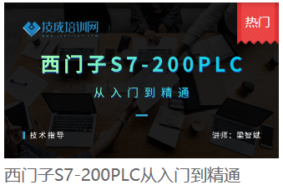
S7-200硬件系统及选型内容及学习
掌握PLC的硬件系统及选型是学习PLC应用的首要内容，在硬件系统内容的学习中主要学习的内容：① S7-200CPU的CPU模块及参数、② 扩展模块种类及参数、③ 网络通信的硬件连接、④ CPU与模块的接线及接线规范等。
学习参考资料：① 《S7-200 CN 可编程序控制器产品目录》,② 《s7-200新(选型)》.
学习视频课程
视频课程学习详细内容
课程1：《西门子S7-200PLC从入门到精通》
① 第1课时~第12课时 （硬件系统及模块选型说明）
② 第13课时~第15课时 （接线及接线规范说明）
点击图片进入课程
学习目标
① 掌握S7-200CPU的硬件结构及扩展模块
② 掌握S7-200CPU可支持的网络通信种类
注：点击课程名称课查看该课程知识点详情
③ 掌握S7-200CPU的接线及接线规范
下一页
上页
下页
返回
主页

Slide 26
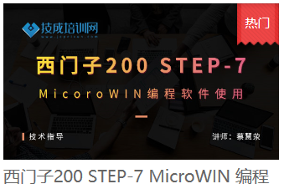
Step7 Micro/win软件使用详解
软件是PLC程序的编写工具，学习PLC必须要掌握软件的使用，这里要求每一位学员都能够做到独立完成软件的安装，这里主要学习的内容有：① 软件的安装、② 软件中常用功能的讲解、③程序上载/下载/调试等功能。
参考资料：① 《S7-200软件常见故障解决方法》、② 《S7-200编程软件的安装说明》、③ 《S7-200与软件通信连接设置》、④《S7-200库添加方法》。
学习视频课程
视频课程学习详细内容
课程1：《西门子S7-200PLC从入门到精通》
第16课时~第20课时
课程2：《西门子200 STEP-7 Micro/WIN 编程软件使用》
点击图片进入课程
第1课时~第30课时
学习目标
① 能独立完成Step7 Micro/win 软件的安装
② 掌握软件的基本应用
注：点击课程名称课查看该课程知识点详情
③ 掌握软件与PLC的连接设置及程序上下载与调试
下一页
上页
下页
返回
主页

Slide 27
S7-200PLC编程指令知识点内容说明
想要能够设计出好的控制程序必须要有扎实的编程基础知识、对指令的熟悉、清晰的逻辑思维，三者缺一不可，因此要求大家学员在掌握指令和编程基础的前提下要多做练习。这里主要学习的内容有：① PLC的工作原理及存储器，② 存储器的寻址方式与数据类型，③基本指令、④功能指令与库指令等。
学习参考资料：《S7-200 可编程控制器系统手册》和《s7200示例》。
学习视频课程
视频课程学习详细内容
课程1：《西门子S7-200PLC从入门到精通》
① 第21课时~第23课时 （PLC工作原理）
② 第24课时~第37课时 （指令系统）
点击图片进入课程
学习目标
① 掌握PLC的工作原理、数据类型，存储器
注：点击课程名称课查看该课程知识点详情
② 掌握S7-200CPU的基本指令及功能指令
③ 能根据控制要求使用指令编写控制程序
下一页
上页
下页
返回
主页

Slide 28
S7-200PLC间接寻址内容学习
PLC对存储中数据的访问称之为寻址，而寻址又分为直接寻址和间接寻址,直接寻址是最简单的一种寻址方式，而当需要对大量的数据进行处理时可使用间接选择的方式，这里主要学习的内容有：① 指针的建立、②指针的改变与间接存储。
学习资料参考：《S7-200 可编程控制器系统手册》和《s7200示例》。
学习视频课程
视频课程学习详细内容
课程1：《西门子S7-200PLC从入门到精通》
① 第38课时~第40课时
点击图片进入课程
学习目标
① 掌握指针的建立及改变和数据存储器
注：点击课程名称课查看该课程知识点详情
② 能够使用间接寻址的功能对大量数据进行处理，如找最小值等
下一页
上页
下页
返回
主页

Slide 29
S7-200PID控制功能应用知识点内容
在恒压供水系统和中央空调系统等的PLC控制系统中都会使用到PID控制，在这部分内容中主要学习使用S7-200的PID向导和自编PID控制程序的方法实现PID的控制，学习时可结合《S7-200 可编程控制器系统手册》进行学习。
学习视频课程
视频课程学习详细内容
课程1：《西门子S7-200PLC从入门到精通》
① 第41课时~第43课时
点击图片进入课程
学习目标
① 了解PID算法及PID参数的作用
② 掌握PID程序的设计及PID参数的调试
注：点击课程名称课查看该课程知识点详情
下一页
上页
下页
返回
主页

Slide 30
S7-200高速脉冲输入输出知识点内容说明
步进、伺服、编码器是现在最常见用于实现定位的驱动设备和反馈装置，S7-200PLC可使用高速脉冲输入和输出功能配合步进、伺服、编码器来实现定位控制，这里主要学习内容有：① PLS脉冲输出指令的应用、② 运动控库的应用、③ 高速计数器使用。
参考资料：《S7-200 可编程控制器系统手册》。
学习视频课程
视频课程学习详细内容
课程1：《西门子S7-200PLC从入门到精通》
① 第44课时~第48课时 (高速脉冲输出功能）
② 第49课时~第50课时 (高速计数功能）
点击图片进入课程
学习目标
① 掌握PLS脉冲指令和高速计数器的使用
② 掌握运动控制库指令的应用
注：点击课程名称课查看该课程知识点详情
③ 能够编写接收编码器输出脉冲的程序
④ 能够编写完成对伺服或步进的定位控制程序
下一页
上页
下页
返回
主页

Slide 31
S7-200PLC的通信控制功能知识点说明
S7-200PLC的通信主要分为基于PLC集成的RS485端口的 通信和通过扩展的以太网模块或EM277模块的通信，这里主要学习的内容有: ① 自由口通信、② Modbus RTU通信、③ USS和PPI通信、④ 以太网通信和OPC通信。
参考资料：《S7-200 可编程控制器系统手册》。
学习视频课程
视频课程学习详细内容
课程1：《西门子S7-200PLC从入门到精通》
① 第51课时~第55课时 (自由口通信）
② 第56课时~第58课时 (Modbus通信）
点击图片进入课程
③ 第59课时~第61课时 (PPI通信）
学习目标
④ 第62课时~第63课时 (USS和DP通信）
① 掌握自由口/Modbus/USS通信
⑤ 第64课时~第68课时 (以太网和OPC通信）
② 掌握以太网通信/OPC通信
注：点击课程名称课查看该课程知识点详情
③ 能够编写通信MODBUS/USS控制变频器或仪表的通信程序
④ 能够编写PLC自建的PPI通信程序
⑤ 能够完成以太网通信模块的配置
下一页
上页
下页
返回
主页

Slide 32
技成S7-200SMART课程知识点分类及学习规划
❶
❷
❸
❹
软件与资料准备
硬件及软件说明
编程基础与指令
功能应用与说明
学习参考资料
硬件结构及接线
编程基础内容
定位控制应用
软件下载
软件使用指南
编程指令
通信控制应用
常用库文件
点击相应部分进行详细内容说明
注： ① S7-200SMART在指令和PID应用这块基本是一样，学习时可两个课程的指令可相互借鉴学习。
② 功能应用内容的学习部分先后顺序，他们之间不存在关联关系，可根据实际使用到的功能先选择对应内容学习
③ 学习S7-200SMART的课程时，可结合在线直播课程一起学习，在线直播课为视频课程的补充（点击进入课程）
下一页
上页
下页
返回
主页

Slide 33
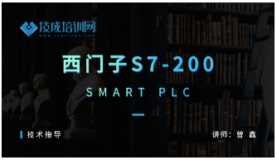
S7-200SMART 硬件结构及CPU接线知识点说明
S7-200SMART系列PLC可作为S7-200PLC的升级版，在兼容了S7-200CPU功能的基础上，新增加了一些新的功能，该CPU已经完全可替代市面上的S7-200CPU ,也是大家学习西门子小型PLC的首选，这里主要学习的内容有：① S7-200与S7-200SMART之间的区别、② S7-200SMART的硬件构成及接线说明。
学习参考资料：《S7-200 SMART 样本手册》和《S7-200 SMART PLUS 2.2》。
学习视频课程
视频课程学习详细内容
课程1：《西门子S7-200SMART编程应用入门》
① 第1课时~第4课时
点击图片进入课程
学习目标
① 了解S7-200SMART与S7-200的区别
② 掌握S7-200SMART的硬件结构和扩展功能
③ 掌握S7-200SMART的接线说明
下一页
上页
下页
返回
主页

Slide 34
S7-200SMART 软件使用指南知识点描述
软件是设计程序的重要工具，S7-200SMART系列的编程软件与7-200的编程软件具有很大的相识度，若把S7-200PLC的软件比喻为黑白世界，那么S7-200SMART的编程软件则为彩色世界。软件安装请参考《S7-200SMART软件安装说明》和《S7-200SMART软件安装常见故障》、《S7-200SMART与软件的通信连接描述》、《S7-200SMART库文件添加说明》,学习该内容可结合和《S7-200 SMART PLUS 2.2》一起学习。
学习视频课程
视频课程学习详细内容
课程1：《西门子S7-200SMART编程应用入门》
① 第5课时~第29课时
点击图片进入课程
学习目标
① 掌握S7-200SMART编程软件的安装
②掌握S7-200SMART编程软件的安装的基本应用
下一页
上页
下页
返回
主页

Slide 35
S7-200SMART 编程基础知识点详解
编程基础是学习PLC编程的前提，学习西门子PLC，不单需要有电工的基础，同时也要求需要有一定的计算机基础，这里主要的学习内容有：① 数制基础、② 数值在PLC中的存储方式说明、③ 存储器分类等。
参考资料：《s7-200_SMART系统手册》和《S7-200 SMART PLUS 2.2》。
学习视频课程
视频课程学习详细内容
课程1：《西门子S7-200SMART编程应用入门》
① 第30课时~第52课时
② 第53课时~第56课时 （数在PLC中的存储方式）
点击图片进入课程
学习目标
① 掌握数制基础和存储器的分类
②掌握不同数据的存储和存储的寻址方式
③掌握数据类型
上页
下页
返回
主页

Slide 36
S7-200SMART 编程指令知识点内容说明
指令是是学习PLC编程必须要学习的内容，S7-200SMART与S7-200PLC的指令基本相同，学习是互相借鉴，即学会了200PLC的指令那么200SMART PLC的指令也掌握了，另外，必须练与学相结合。
参考资料：《s7-200_SMART系统手册》 、《S7-200 SMART PLUS 2.2》、《PLC编程练习题》
学习视频课程
视频课程学习详细内容
课程1：《西门子S7-200SMART编程应用入门》
① 第57课时~第62课时 （基本位逻辑指令）
② 第63课时~第72课时 （定时器/计数器指令）
点击图片进入课程
学习目标
① 掌握基本位逻辑指令应用
②掌握定时器/计数器指令的应用
③能根据控制要求独立编写控制程序
上页
下页
返回
主页

Slide 37
S7-200SMART 定位控制知识点内容说明
S7-200SMART PLC可通过输出高速脉冲的方式实现对步进或伺服的位置控制，若支持PN通信的伺服，还可使用PN总线的方式实现定位控制，这里主要学习的内容为高速脉冲功能：① 高速计数器功能、② 运动向导配置、③回原点方式说明、④ 运动控制指令
参考资料：《S7-200 SMART PLUS 2.2》和《s7-200_SMART系统手册》。
学习视频课程
视频课程学习详细内容
课程1：《西门子S7-200SMART高速脉冲应用》
① 第1课时~第3课时 （高速计数器应用）
点击图片进入课程
② 第4课时~第15课时 （运动控制应用）
学习目标
① 掌握高速计数器指令的应用
②掌握运动向导的配置
③ 能够根据控制要求完成对伺服或步进的定位控制程序的编写
上页
下页
返回
主页

Slide 38
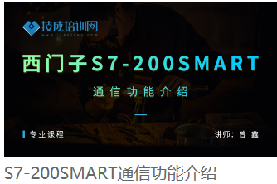
S7-200SMART 通信控制知识点内容说明
S7-200SMART系列PLC集成与以太网接口和RS485接口，通过这两个接口可实现与不同设备之家的不同协议通信，这里主要学习的内容有：① 自由口通信、② MODBUS RTU主从通信、③USS协议通信、④基于以太网的S7通信等。
学习参考资料：《S7-200 SMART PLUS 2.2》和《s7-200_SMART系统手册》。
学习视频课程
视频课程学习详细内容
课程1：《西门子S7-200SMART通信应用》
① 第1课时~第13课时 （自由口通信应用）
点击图片进入课程
② 第14课时~第18课时 （MODBUS通信应用）
学习目标
③ 第19课时~第22课时 （USS及S7通信）
① 掌握高速计数器指令的应用
②掌握运动向导的配置
③ 能够根据控制要求完成对伺服或步进的定位控制程序的编写
上页
下页
返回
主页

Slide 39
技成S7-1200课程学习步骤及课程内容规划
❶
❷
❸
❹
软件与资料
1200PLC基础知识
1200PLC编程指令
1200常用功能应用
1200硬件系统
指令与练习
1200串口通信
学习资料
1200软件应用
程序块应用详解
1200以太网通信
软件准备
1200编程基础
1200脉冲定位
注：以上为初学者学习S7-1200的学习流程，若为有一定S7-1200基础的学员，课根据自身需要学习的情况选择对应内容学习，另外在学习过程种可以结合在线直播辅导课一起学习：http://live.daodaotv.com/splash/134386，在线直播课属于对上述课程内容的补充。
下一页
上页
下页
返回
主页

Slide 40
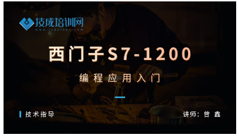
S7-1200硬件系统知识点学习内容
作为一个初学者，在学习PLC时，不建议直接安装编程软件编程，而是建议线把需要学习的PLC的硬件结构搞清楚，如知道该PLC有多少种CPU，有多少模块等，输入输出如何接线等，为后续在选型和使用时做准备，所以在这里主要先学习的内容有： ① 了解S7-1200与200的区别、② 掌握S7-1200的CPU型号及扩展模块、③掌握CPU安装与接线。
参考资料：《S7-1200样本手册》和《S7-1200 Easy Plus》。
学习视频课程
视频课程学习详细内容
课程1：《西门子S7-1200编程应用入门》
① 第1课时~第6课时 （1200与200的对于及1200的硬件系统讲解）
② 第7课时~第8课时 （MC传送卡应用说明）
点击图片进入课程
学习目标
③ 第9课时~第11课时 （接线说明）
① 掌握S7-1200与200系列PLC的区别
② 掌握S7-1200的硬件系统接口及接线方法
③ 能尝试根据提供的要求选择CPU控制系统
上页
下页
返回
主页

Slide 41
基于S7-1200PLC的博途软件基本操作知识点说明
编程软件是学习PLC应用技术应用中一个核心的内容，所有的控制程序都需要通过软件来进行编写，在这里主要学习的内容有：① 博途软件的安装、② 设备的组态、③ plc变量表、④ 程序块的添加、⑤ 编程界面讲解、⑥监控与强制表、⑦ 程序的上载与下载、⑧ 仿真软件的应用，
参考资料：《S7-1200入门指南》、《S7-1200 Easy Plus》和《软件安装说明》。
学习视频课程
视频课程学习详细内容
课程1：《西门子S7-1200编程应用入门》
① 第12课时~第20课时 （博途软件的安装及使用）
点击图片进入课程
学习目标
① 了解博途软件这个平台
② 掌握博途软件的安装
③ 掌握博途软件中基于1200PLC的常用功能
④ 能实际使用软件组态一个1200的控制项目
上页
下页
返回
主页

Slide 42
S7-1200PLC 编程基础知识详解
编程基础知识的学习对于初学者在学习S7-1200PLC时极为重要，该内容是后续指令学习及程序编写包含后面功能应用内容学习的基础，所以作为初学者一定需要掌握好该基础知识的学习。这里主要学习的内容有：① S7-1200存储器说明，② S7-1200数据类型说明。参考资料： 《S7-1200入门指南》和《S7-1200 Easy Plus》 。
学习视频课程
视频课程学习详细内容
课程1：《西门子S7-1200编程应用入门》
① 第21课时~第22课时 （1200PLC的存储介绍）
② 第23课时~第25课时 （1200PLC所支持的数据类型介绍）
点击图片进入课程
学习目标
① 掌握S7-1200的存储组成
② 掌握S7-1200支持的数据类型
上页
下页
返回
主页

Slide 43
S7-1200PLC的编程指令知识点说明
S7-1200种提供了丰富的指令供用户在编写程序时使用，指令分为基本常用指令和扩展常用指令，这里主要学习的指令有：
① 二进制类指令、②定时器与计数器指令、③数据处理与运算指令、④程序控制与移位指令。
参考资料：《S7-1200系统手册》和《S7-1200 Easy Plus》
学习视频课程
视频课程学习详细内容
课程1：《西门子S7-1200编程应用入门》
① 第26课时~第30课时 （位指令、沿脉冲指令讲解）
② 第31课时~第35课时 （定时器与计数器指令讲解）
点击图片进入课程
③ 第38课时~第45课时 （数学运算及数据处理指令讲解）
学习目标
$④$ 第46课时~第48课时 （程序控制及移位指令讲解）
① 掌握二进制指令应用
$⑤$ 第49课时~第54课时 （指令综合练习说明）
② 掌握定时器/计数器指令应用
③ 掌握数据处理指令及程序控制指令
④ 能够根据控制要求完成控制程序设计，建立自己的逻辑编程思维
上页
下页
返回
主页

Slide 44
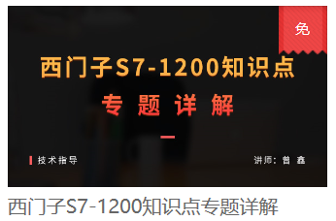
S7-1200程序结构知识点详解说明
S7-1200PLC的程序结构不同于S7-200系列，它有S7-300/400具有相同的程序结构，另外西门子PLC在程序设计时讲究结构化的编程，所以熟悉并掌握S7-1200PLC 的程序结构极为重要，有关于该部分内容学习可结合《S7-1200入门手册》 第五章内容学习及《S7-1200编程入门视频配套教材》第1.2.5节和第五章内容。这里主要学习的内容有：① OB块与DB块、② 带形式参数的FB使用、③ 带形式参数的FC使用。
学习视频课程
视频课程学习详细内容
课程1：《西门子S7-1200知识点专题详解》
① 第1课时~第7课时 （程序块使用说明）
点击图片进入课程
学习目标
① 掌握各程序块的作用
② 掌握如何建立带形式参数的FB和FC
③ 能在使用时正确选择对于的程序块使用
上页
下页
返回
主页

Slide 45
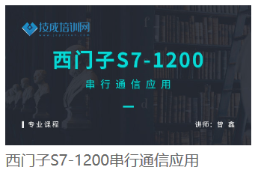
S7-1200PLC的串口通信知识点详解
S7-1200PLC本体只集成于PN接口，若需要使用串口的方式实现于变频器、仪表等具有串口通信的设备时，则需要加装串口通信模块后才可完成该功能，这里主要学习的内容有：① 串口模块的选择与安装、$②$ MODBUS通信应用、③ USS和PTP通信等。
参考资料：《S7-1200系统手册》、《S7-1200 Easy Plus》和《S7-1200程序例集》。
学习视频课程
视频课程学习详细内容
课程1：《西门子S7-1200串口通信应用》
① 第1课时~第8课时 （模块选择与MODBUS通信指令介绍）
② 第9课时~第15课时 （示例讲解与多个变频器的MODBUS通信）
点击图片进入课程
③ 第16课时~第19课时 （SCL语言的Modbus通信程序设计及从站应用）
学习目标
$④$ 第20课时~第24课时 （与V20变频器的USS协议通信讲解）
① 掌握通信模块的选择与安装
$⑤$ 第25课时~第33课时 （与欧姆龙的E5EZ仪表的PTP通信）
② 掌握与变频器的MODBUS通信程序设计
③ 掌握与变频器的USS通信程序设计
④ 掌握自由口通信程序的设计
上页
下页
返回
主页

Slide 46
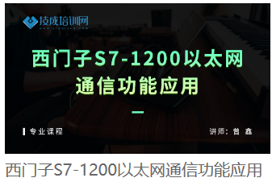
S7-1200PLC 的以太网通信知识点详解
S7-1200PLC集成了PN接口，该PN接口除了可以用于与PC进行连接实现对PLC程序的下载及与触摸屏连接外，还可实现多种通信方式，如用于第三方设备之间进行以太网通信的OUC通信、MODBUS TCP通信，也可支持西门子S7系列PLC之间的S7通信以及PN通信，这里学习的内容有：① S7通信、② OUC开放式通信、③ Modbus TCP通信、④ Profinet-IO通信。
参考资料：《S7-1200系统手册》、《S7-1200 Easy Plus》和《S7-1200程序例集》。
学习视频课程
视频课程学习详细内容
课程1：《西门子S7-1200以太网通信功能应用》
① 第1课时~第9课时 （1200PLC与其他PLC的S7通信）
② 第10课时~第23课时 （1200与其他S7系列PLC的TCP/IP通信）
点击图片进入课程
③ 第34课时~第31课时 （1200通过MODBUS网关控制两台变频器）
学习目标
$④$ 第32课时~第35课时 （1200与远程IO模块的连接）
① 掌握S7通信/Profinet-IO通信的应用
② 掌握与第三方设备之间的通信应用
③ 能够根据要求选择适合的方案完成组网控制。
上页
下页
返回
主页

Slide 47
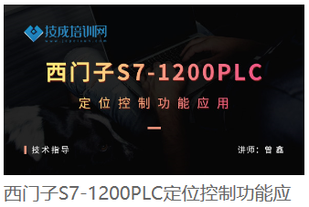
S7-1200PLC的高速脉冲输入输出知识点内容描述
运动控制作为PLC的三大控制方式之一，在现在的应用种使用非常多，对于S7-1200除了可使用通信方式及模拟量方式实现定位外，同样也可支持脉冲的方式来实现对步进或伺服的控制以实现位置控制，这里的组要学习内容为：① 高速计数器的应用、②工艺对象的的运动轴配置、③ PLC OPEN指令的学习。
参考资料：《S7-1200系统手册》、《S7-1200 Easy Plus》和《S7-1200程序例集》。
学习视频课程
视频课程学习详细内容
课程1：《西门子S7-1200定位控制应用》
① 第1课时~第11课时 （1200PLC高速计数器应用）
② 第12课时~第26课时 （工艺对象运动轴的组态与指令说明）
点击图片进入课程
③ 第27课时~第32课时 （控制伺服/步进的单点单速和多点多速应用）
学习目标
① 掌握高速计数器功能的应用
② 掌握工艺对象中的运动轴组态配置
③ 能够使用工艺对象完成对伺服/步进的定位控制
上页
下页
返回
主页

Slide 48
技成S7-300课程学习步骤及课程内容规划
❶
❷
❸
❹
软件与资料
S7-300初级内容
S7-300高级内容
S7-300以太网通信应用
学习参考资料
硬件组态与软件使用
间接寻址
S7/open IE通信
GRAPH编程
软件下载
编程指令与程序块
MPI/DP通信
PN通信
注： ① S7-300CPU为模块化的CPU，首先建议大家先学习S7-300初级内容
下一页
上页
下页
返回
主页

Slide 49
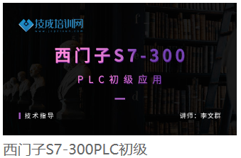
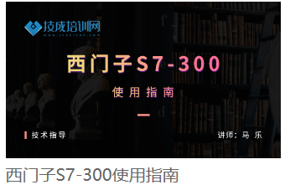
S7-300初级入门之硬件组态与软件知识点描述
西门子S7-300为模块化的PLC，使用时需要根据实际硬件情况，使用软件进行硬件组态配置，所以在此部分内容中主要建议大家学习的内容有：① S7-300CPU的硬件安装与组态、② Step7 Manage 软件及PLCSIM软件的详解。
学习参考资料：① 《S7-300软件安装说明》、②《S7-300软件故障》、③ 《S7-300硬件和安装手册》、④ 《S7-300选型手册》
学习视频课程
视频课程学习详细内容
课程1：《西门子S7-300PLC初级》
第1课时~第5课时
课程2：《西门子S7-300使用指南》
点击图片进入课程
点击图片进入课程
① 第1课时~第8课时
② 第23课时~第60课时
学习目标
① 能熟练完成S7-300CPU及模块的安装
② 能独自完成Step7软件的安装与PLCSIM软件安装
③ 能熟练根据实际硬件情况使用软件完成组态配置
注：点击课程名称课查看该课程知识点详情
下一页
上页
下页
返回
主页

Slide 50
S7-300初级入门课程之编程指令与程序块知识点描述
掌握PLC的程序结构和编程指令是设计PLC控制程序的关键所在，所以对于此部分内容的学习，建议大家需要掌握以下内容：① PLC的编程指令、② 程序块的使用说明、③ 常用的一些编程技巧。
学习参考资料：① 《S7-300梯形图编程实例》
学习视频课程
视频课程学习详细内容
课程1：《西门子S7-300PLC初级》
第6课时~第13课时
课程2：《西门子S7-300使用指南》
点击图片进入课程
点击图片进入课程
第61课时~第81课时
学习目标
① 能熟练使用指令编写基本的逻辑控制程序
② 能够掌握各种程序块的作用，使用时可正确选择
③ 掌握相应的一些编程技巧，可为编程带来方便
注：点击课程名称课查看该课程知识点详情
下一页
上页
下页
返回
主页

Slide 51
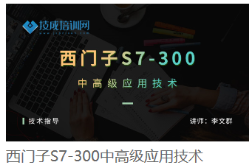
S7-300中高级课程之间接寻址知识点描述
PLC在处理一些复杂的数据或数据量比较打的运算时，往往需要使用到间接寻址的功能，对于S7-300的CPU间接寻址时一个难点的应用，对于间接寻址大家需要掌握的内容有：① 存储器的间接寻址、② 寄存器的间接寻址
学习参考资料：① 《S7-300指针寻址的说明与例程》、② 《西门子PLC寻址方式》
学习视频课程
视频课程学习详细内容
课程1：《西门子S7-300中高级应用技术》
第1课时~第5课时
课程2：《西门子S7-300使用指南》
点击图片进入课程
点击图片进入课程
第82课时~第98课时
学习目标
① 能够掌握S7-300间接寻址的种类及各自使用场合
② 能够使用间接选择完成数据的处理程序程序设计
注：点击课程名称课查看该课程知识点详情
下一页
上页
下页
返回
主页

Slide 52
S7-300中高级课程之顺序控制知识点描述
Graph编程语言主要用于完成具有一定顺序动作控制的程序设计时用的一种编程语言，使用Graph语言课很方便的完成顺序控制程序的设计，在这部分内容中主要就是学习如何使用Graph来编写顺序动作控制程序。
学习参考资料：① 《s7graph》
学习视频课程
视频课程学习详细内容
课程1：《西门子S7-300中高级应用技术》
第6课时~第8课时
点击图片进入课程
学习目标
① 熟悉Graph编程语言的使用
② 能够使用Graph编程语言编写顺控程序
注：点击课程名称课查看该课程知识点详情
上页
下页
返回
主页

Slide 53
S7-300中高级课程之MPI/DP通信知识点描述
MPI/DP通信是基于RS485接口的一种通信，也是S7-300PLC中最创建的一种通信，在这部分内容的学习中主要学习的内容有：① MPI通信、② MPI全局通信、③ S7-300CPU的DP主站通信、④ S7-300CPU的DX通信等
学习视频课程
视频课程学习详细内容
课程1：《西门子S7-300中高级应用技术》
第14课时~第15课时
课程2：《西门子S7-300使用指南》
点击图片进入课程
点击图片进入课程
第9课时~第22课时
学习目标
① 掌握S7-300PLC的MPI通信功能
② 掌握S7-300PLC的DP通信功能
③ 能够完成西门子S7-300与西门子S7系列PLC之间的通信
注：点击课程名称课查看该课程知识点详情
上页
下页
返回
主页

Slide 54
S7-300中高级课程之PN通信知识点描述
PN通信是基于以太网接口的一种通信，是一种实时的通信，是现在西门子PLC最流行的一种通信，在这部分内容的学习中主要学习的内容有：① 了解PN通信、② PROFINET-IO通信、③ PN诊断功能、④ PROFINET-CBA功能等
学习视频课程
视频课程学习详细内容
课程1：《西门子S7-300中高级应用技术》
第16课时~第24课时
点击图片进入课程
学习目标
① 掌握PROFINET-IO的应用
② 掌握PN诊断功能的应用
注：点击课程名称课查看该课程知识点详情
上页
下页
返回
主页

Slide 55
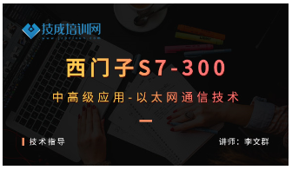
S7-300以太网通信应用知识点描述
S7-300的以太网通信功能除了支持PN通信外，还课支持S7通信和open IE的通信功能，在这部分内容的学习中主要学习的内容有：① 熟悉通信设配器、② S7通信的应用、③ 开放式通信的应用等
学习视频课程
视频课程学习详细内容
课程1：《西门子S7-300中高级应用--以太网通信技术》
第一讲：SIMATIC-NET简介——工业以太网
第二讲：通讯处理器
第三讲：项目设计和以太网CP组态
点击图片进入课程
第四讲：基于工业以太网的数据通讯
第五讲：S7-连接
学习目标
第六讲：PN-CPU-CP的开放式通讯-Open-IE
① 了解什么是工业以太网
② 掌握通信设配器
③ 掌握S7通信的应用
④ 掌握OUC通信的应用
注：点击课程名称课查看该课程知识点详情
上页
下页
返回
主页

Slide 56
技成S7-1500课程学习步骤及课程内容规划
❶
❷
❸
❹
软件与资料
1500硬件系统与软件
1500的指令与程序块
1500的高级功能应用
学习参考资料
硬件组态与软件
编程基础与指令
通信应用
软件下载
程序结构
调试与故障诊断
高速计数与运动控制
PID应用
下一页
上页
下页
返回
主页

Slide 57
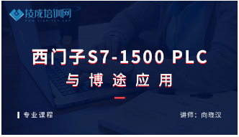
S7-1500初级课程之硬件组态与软件知识点描述
S7-1500是现在主流的中大型控制PLC，S7-1500与S7-300一样采用模块化，其功能比S7-300要更强大，软件使用博途平台，作为初学者首次接触S7-1500时建议大小首先要掌握的内容如下：① S7-1500的硬件与模块的接线、② S7-1500的硬件安装、③ 博途软件的基本操作。
学习参考资料：① 《S7-1500样本手册》、② 《博途软件安装说明》、③ 《博途软与PLC的连接》。
学习视频课程
视频课程学习详细内容
课程1：《西门子S7-1500PLC 与博途应用基础课程》
① 第1课时~第6课时 （模块与CPU说明）
② 第7课时~第15课时 （博途软件基本应用说名）
点击图片进入课程
学习目标
① 掌握S7-1500CPU的硬件与安装
② 掌握S7-1500的接线
③ 掌握博途软件的安装与基本使用
下一页
上页
下页
返回
主页

Slide 58
S7-1500编程基础与编程指令知识点描述
编程基础和编程使用的指令是学习PLC编程绕不过去的坎，必须要掌握的内容，这里主要学习的内容有：① 编程基础介绍、② 位指令与定时器/计数器指令、③ 数据处理与运算指令等。
学习参考资料： 《S7-1500样本手册》
学习视频课程
视频课程学习详细内容
课程1：《西门子S7-1500PLC 与博途应用基础课程》
① 第16课时~第17课时 （编程基础内容）
② 第18课时~第20课时 （位逻辑指令与定时器/计数器指令）
点击图片进入课程
③ 第21课时~第23课时 （比较指令、数据处理和运算指令）
学习目标
① 掌握S7-1500CPU的基本指令
② 可根据控制要求选择指令设计控制程序
下一页
上页
下页
返回
主页

Slide 59
S7-1500程序结果知识点描述
S7-1500与S7-1200一样，其程序由不同的程序块组合而成，这里主要学习的内容有：① 组织块与数据块、② 函数块与函数、③ PLC数据类型的应用。
学习参考资料： 《S7-1500样本手册》
学习视频课程
视频课程学习详细内容
课程1：《西门子S7-1500PLC 与博途应用基础课程》
① 第24课时~第28课时 （FB/FC/DB /PLC数据类型的用于）
点击图片进入课程
② 第29课时~第36课时 （组织块和顺控程序设计）
学习目标
① 掌握程序块的分类
② 掌握PLC数据类型的应用
下一页
上页
下页
返回
主页

Slide 60
S7-1500通信知识点描述
S7-1500具有强大的通信功能，这里主要学习的内容有：① 通信原理、② PROFIBUS通信、③ S7与OUC通信、④ PN与串口通信
学习参考资料： 《S7-1500样本手册》
学习视频课程
视频课程学习详细内容
课程1：《西门子S7-1500PLC 与博途高级应用》
① 第1课时~第3课时 （通信原理及网络介绍）
② 第4课时~第5课时 （PROFIBUS通信）
点击图片进入课程
③ 第6课时~第8课时 （S7/OUC通信）
④ 第9课时~第13课时 （PN/串口PTP通信）
学习目标
① 了解通信的原理
② 掌握1500PLC的常用通信功能
下一页
上页
下页
返回
主页

Slide 61
S7-1500调试与诊断功能知识点描述
S7-1500具有强大故障诊断功能，通过该功能可方便获取故障信息，提高工作效率，这里主要学习的内容有：① 通过LED灯诊断、② 通过程序诊断、③ 诊断工具的使用等、学习参考资料： 《S7-1500样本手册》
学习视频课程
视频课程学习详细内容
课程1：《西门子S7-1500PLC 与博途高级应用》
① 第14课时~第27课时 （各种诊断方式的描述）
点击图片进入课程
学习目标
① 了解各种诊断方式
② 能够选择相应的诊断方式对故障进行诊断
下一页
上页
下页
返回
主页

Slide 62
S7-1500的PID功能知识点描述
PID控制是在过程控制中常用的一种控制，这里主要学习的内容有：① PID基础知识、② PID工艺对象的组态、③ PID参数整定。
学习参考资料： 《S7-1500样本手册》
学习视频课程
视频课程学习详细内容
课程1：《西门子S7-1500PLC 与博途高级应用》
① 第32课时~第35课时 （PID功能应用）
点击图片进入课程
学习目标
① 掌握PID的基础知识及工艺组态
② 掌握PID参数的整定方法可独立完成PID参数整定
下一页
上页
下页
返回
主页

Slide 63
S7-1500的高速计数与运动控制知识点描述
S7-1500也可实现高速计数器和运动控制功能，但需要选择好对应的模块，这里主要学习的内容有：① 高速计数器应用、② 运动控制应用。学习参考资料： 《S7-1500样本手册》
学习视频课程
视频课程学习详细内容
课程1：《西门子S7-1500PLC 与博途高级应用》
① 第28课时~第31课时 （高速计数功能应用）
② 第36课时~第40课时 （运动控制功能功能应用）
点击图片进入课程
学习目标
① 掌握高速计数模块和高速计数器的使用
② 掌握S7-1500运动控制相关知识点点应用
下一页
上页
下页
返回
主页

Slide 64
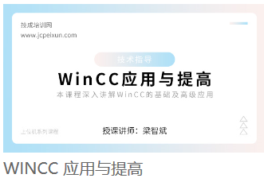
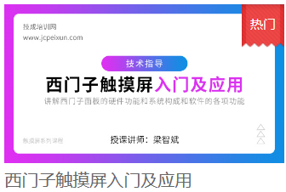
西门子组态软件Wincc与触摸屏Wincc Flexible知识点描述
作为一个PLC应用工程师，除了要掌握PLC的应用知识外，还需要掌握至少一款触摸屏和一款组态软件的应用，技成由提供一门西门子触摸屏组态软件(Wincc Flexible软件）和西门子组态软件Wincc的应用课程，个人觉得这两门课程已经足够让大家掌握西门子触摸屏和组态软件的应用了。
点击“资料”和“软件”查询组态软件应用资料和软件下载。
学习视频课程（西门子组态软件wincc）
学习视频课程 （西门子触摸屏软件Wincc flexible)
点击图片进入课程
点击图片进入课程
学习目标
学习目标
① 掌握Wincc组态软件的安装与选型
② 掌握Wincc组态软件与PLC的通信连接
③ 掌握基本组态与数据归档
④ 掌握报警系统与报表的使用等
① 了解西门子触摸屏面板的结构
② 掌握触摸屏与PLC如何建立连接
③ 掌握报警、数据记录、报表、配方的使用
④ 掌握用户安全等级的使用
下一页
上页
下页
返回
主页

Slide 65
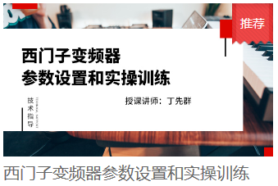
西门子变频器驱动课程知识点描述
变频器驱与伺服是做为PLC应用工程师也需要了解的一个应用内容，要求大家能够根据变频器的说明书对变频器相应应用的参数进行设置，西门子现在主流的变频器由V20，G120等系列，点击“资料”查询西门子变频器相关资料。
学习视频课程
视频课程学习详细内容
课程1：《西门子变频器参数设置和实操训练》
① 第1课时~第4课时 （变频器工作原理）
② 第5课时~第6课时 （变频器的主回路和控制回路）
③ 第8课时~第37课时 （变频器的常用功能参数设置）
点击图片进入课程
学习目标
① 掌握变频器的结构及工作原理
② 掌握变频器的主回路和控制回路
③ 掌握变频器的基本参数设置
下一页
上页
下页
返回
主页

Slide 66
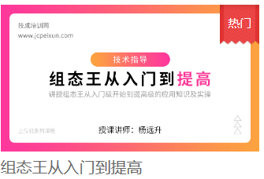
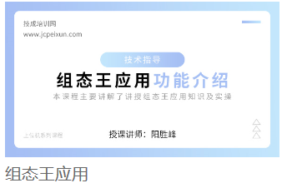
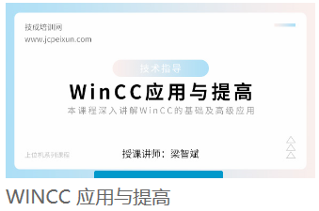
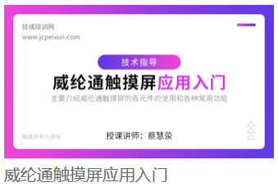
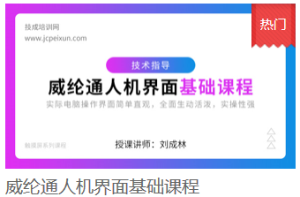
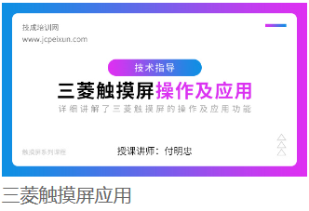
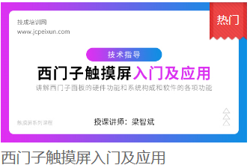
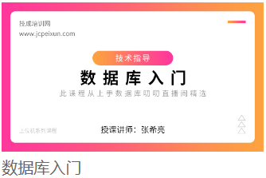
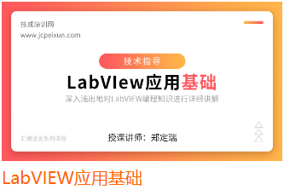
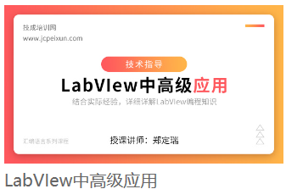
技成网上的触摸屏与组态软件课程
对于触摸屏与上位机组态软件，在PLC的应用控制系统中是必不可少的部分，也是要求PLC应用工程师必须掌握的技术，由于对触摸屏和组态软件要求的稳定性没有对PLC的稳定性要求那么高，所以市面上国产的触摸屏和组态软件使用非常多，这也是要求大家需要去掌握一些国产的组态软件和触摸屏的应用
技成触摸屏课程
技成组态软件课程
点击图片进入课程
点击图片进入课程
下一页
上页
下页
返回
主页

Slide 67
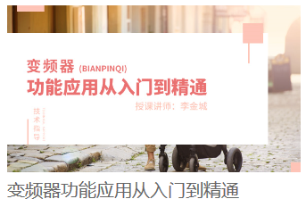
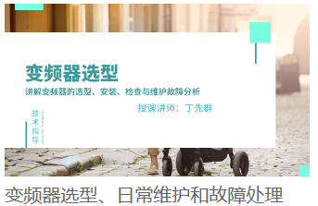
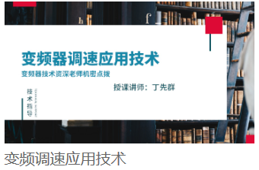
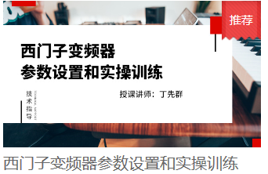
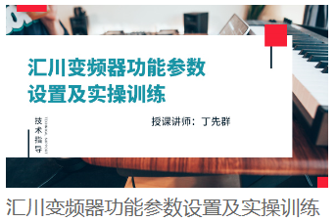
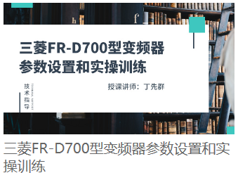
技成网上的变频器基本调试课程
变频器分为变频器的维护与维修和变频器应用中的基本调试功能，作为一个PLC应用工程师，不要求对变频器的基本应用非常熟悉，但对于变频器的一些基本调试还是需要掌握的，由于变频器的品牌多种多样，所以大家需要掌握方法，根据变频器厂家提供的说明书能够完成需要功能的参数设置及基本调试即可。
技成变频器维护与调试应用课程
点击图片进入课程
下一页
上页
下页
返回
主页

Slide 68
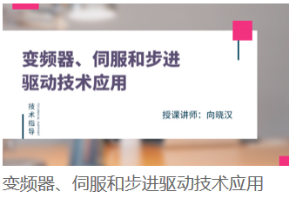
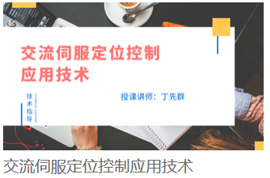
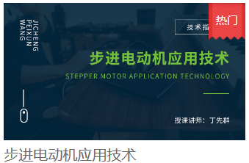
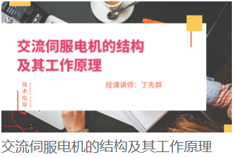
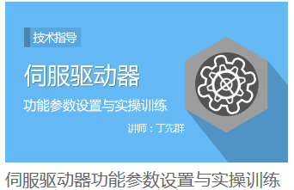
技成网上的步进与伺服课程
PLC需要完成定位控制功能必须配合步进或伺服进行使用，所以对于PLC应用工程师来讲对于熟练使用伺服或步进是必须要掌握的一门技术，伺服与步进和变频器一样，品牌多种，大家学习时要学会举一反三，这样才能更好的应用好各个品牌的伺服和步进。
技成伺服与步进类课程
点击图片进入课程
下一页
上页
下页
返回
主页

Slide 69
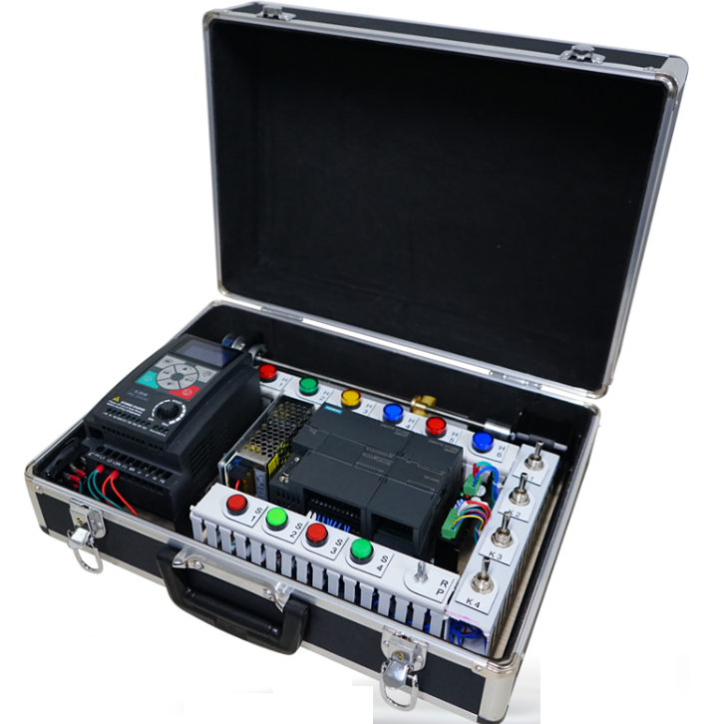
练习与测试题
PLC是一门实践性很强的应用技术，所以在学习PLC应用技术时，需要进行不断的编程练习和实践才可能成为高手，下面为大家收集了一些练习已经为大家提供了一个测试系统。
点击“练习”查看PLC练习题，点击“测试”进入测试练习
技成PLC学习机箱，方便学员学习练习
下一页
上页
下页
返回
主页

Slide 70
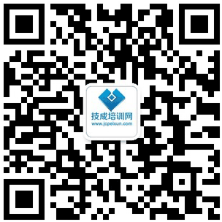
Thank you
扫描二维码关注【技成培训网订阅号】

